Slide 1
Тестові завдання
Мітотичний поділ, мейотичний поділ, розмноження та розвиток

Slide 2
Завдання 1
Для яких з перелічених нижче клітин властивий циклічний онтогенез?
а) еритроцити;
б) тромбоцити;
в) клітини базального шару епітелію шкіри; г) нейрони;
д) клітини серцевого м’язу.

Slide 3
Завдання 2
На препараті видно мітотичний поділ клітини людини на стадії метафази. Скільки хромосом входить до складу метафазної пластинки?
а) 23;
б) 46;
в) 69;
г) 92.

Slide 4
Завдання 3
В клітині під час мітозу не сформувався фрагмопласт. Які це мало наслідки?
а) утворилась одна одноядерна поліплоїдна клітина;
б) утворилось дві одноядерні поліплоїдні клітини;
в) утворилась одна двохядерна клітина;
г) утворилось дві одноядерні диплоїдні клітини.

Slide 5
Завдання 4
Які білки необхідні для здійснення цитокінезу в клітинах тваринних організмів?
а) тубуліни;
б)кератини;
в)колагени;
г)актин і міозин;
д) нексин.

Slide 6
Завдання 5
Вкажіть кількісні співвідношення кількості хромосом та молекул ДНК на стадії метафази мітозу?
а) 1:1;
б) 2:1;
в) 1:2;
г)1:4.

Slide 7
Завдання 6
При вивченні постійного препарату зрізу корінця цибулі було знайдено клітини з такими особливостями: оболонка ядра зруйнована, хромосоми набули вигляд клубка з багатьох товстих ниток. На якій стадії знаходяться клітини?
а) профаза;
б) прометафаза;
в) метафаза;
г) анафаза;
д) телофаза.

Slide 8
Завдання 7
. Скільки хромосом міститься в клітині червоного кісткового мозку людини під час анафази мітозу?
а) 23;
б)46;
в)92;
г) 69.

Slide 9
Завдання 8
Агамна цитогонія – це:
а) спосіб статевого розмноження;
б) нестатеве розмноження багатоклітинними зачатками;
в) розмноження спорами;
г) партеногенез.

Slide 10
Завдання 9
Яку назву мають клітини при сперматогенезі, якщо вони інтенсивно розмножуються мітотично?
а) сперматогонії; мітоз
б) сперматоцити першого порядку; перший мейотичний поділ
в) сперматоцити другого порядку; другий мейотичний поділ
г) сперматиди;
д) сперматозоони.

Slide 11
Завдання 10
Які органи та системи органів утворюються з ектодерми:
а) скелетні м′язи; мезодерма
б) нервова система;
в) нирки; мезо
г) печінка.енто

Slide 12
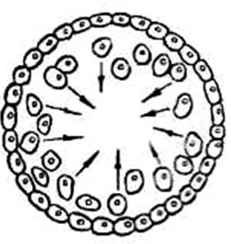
Завдання 11
Яку стадію розвитку позначено на рисунку?
Який механізм лежить в основі її утворення?
А дроблення, диференціювання;
Б гаструляція, деламінація
В нейруляція, іміграція
Г гаструляція, іміграція

Slide 13
Завдання 12
Індуктором розвитку нервової трубки Є:
А шкірна ектодерма
Б ентодермальний шар
В хорда
Г група клітин мезодерми

Slide 14
Завдання 13
Скільки сперматозоонів і скільки яйцеклітин утворюється під час гаметогенезу з однієї сперматогонії і однієї оогонії?
а) 4 сперматозоони і 4 яйцеклітини;
б) 2 сперматозоони і 2 яйцеклітини;
в) 1 сперматозоон і 1 яйцеклітина;
г) 4 сперматозоони і 1 яйцеклітина;
д) 4 сперматозоони і 2 яйцеклітини.

Slide 15
Завдання 14
Непрямий постембріональний розвиток спостерігається у:
а) у ссавців;
б) у птахів;
в) у рептилій;
г) у амфібій

Slide 16
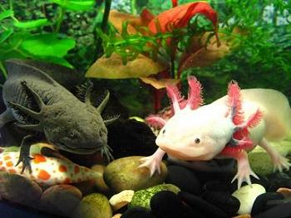
Завдання 15
Назвіть тварину і визначте назву розмноження.
А тритон; двостатеве
Б жаба; партеногенез
В аксолотль; неотенія (розмноження на личинковій стадії)
Г протей; одностатеве

Slide 17
Додаткова інформація до завдання 15
Регуляція метаморфоза у хребетних регулюється насамперед гормонами щитоподібної залози. Якщо в організмі личинкової стадії спостерігається брак тироксину, то личинкова стадія продовжує існувати і навіть може спостерігатись її розмноження – неотенія. Саме так відбувається онтогенез аксолотля. Якщо штучно додавати до води акваріума тироксин, то можна спостерігати перетворення личинки на кінцеву стадію розвитку (стадію жаби).
Однак є ще одна цікава тварина – європейський протей, який теж живе на личинковій стадії, однак штучне додавання тироксину не призводить до завершення метаморфозу. Виявляється у цієї тварини не синтезується рецептор тироксину. Сигнал є, але відповідь неможлива, бо немає рецептора!!!

